Slide 1
CIBI TIPICI CIOCIARI
Un viaggio nella cucina tipica della Ciociaria,andiamo a scoprire le ricette e i prodotti tipi della zona del frusinate. Tra sapori contadini e aromi del territorio.
La CIOCIARIA è una delle regioni storiche del Lazio, che si estende a sud est di Roma,oggi associata alla PROVINCIA di FROSINONE.
Andiamoli a scoprire.

Slide 2
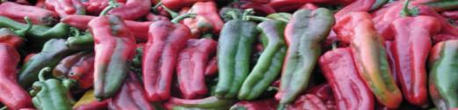
I PEPERONI
Ci sono tanti modi per cucinare i peperoni: peperoni al forno ,peperoni marinati,peperoni gratinati,peperoni fritti,peperoni in pastella,peperoni alle griglia,peperoni in padella,peperoni ripieni,peperoni in agrodolce,peperoni stufati e peperoni al vapore. I cibi sottolineati sono le ricette ciociare più conosciute.

Slide 3
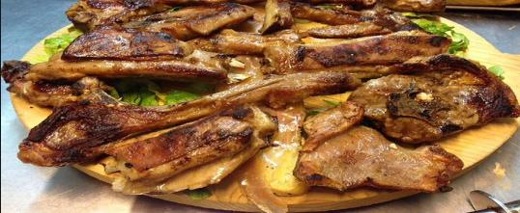
ABBACCHIO ALLA SCOTTADITO
L’abbacchio a Scottadito è una ricetta Pasquale tipica della Ciociaria,è conosciuto anche come abbacchio alla romana e abbacchio al forno.Si chiama cosi perché vanno gustate caldissime per apprezzare la morbitezza e si rischia di scottarsi le dita.Il primo passaggio per cucinare l’abbacchio è togliere la carne in eccesso e battendola con l’aiuto del batticarne. Mettere le nostre costolette in una pirofila con varie spezie, olio e rosmarino e lasciare in frigorifero per 30 minuti poi scaldare una piastra per poi cuocerle ,ed ecco pronta la nostra ricetta!

Slide 4
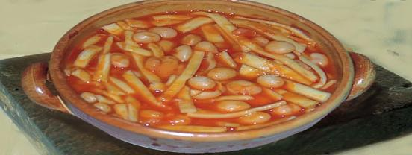
PASTA E FAGIOLI
Ci sono tantissime versioni di Pasta e fagioli , in base anche alla regione di appartenenza. Dalla pasta e fagioli napoletana alla pasta e fagioli alla veneta , poi la pasta e fagioli con le cozze , con la salsiccia , con le cotiche , con la pancetta , con le patate , con i fagioli cannellini al posto dei fagioli dei fagioli borlotti . La mia è la versione più semplice e forse la più povera della tradizione. Ricca comunque di gusto, che piace a tutti !
La preparazione della pasta e fagioli è piuttosto veloce. Spenderete un po’ di tempo per lessare i fagioli oppure, per una versione ancora più sprint, potete utilizzare direttamente i fagioli borlotti in scatola. Ovviamente vi consiglio di prepararla con i fagioli freschi lessati da voi !

Slide 5
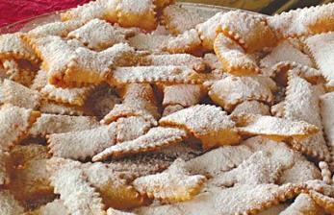
LE FRAPPE
Le frappe o chiacchere sono un dolce tipico di carnevale,il suo nome e la sua forma varia in base alla regione ma la ricetta è sempre la stessa. La tradizione vuole che le frappe siamo fritte. Setacciare la farina e il lievito,poi unire le uova e zucchero, burro e un pizzico di sale. Impastare tutto creando un impasto imogenioe e lasciarlo riposare in frigorifero.Dividerlo in due parti e spolverare il piano di lavoro con la farina,prendere la prima parte e stenderla con il mattarello e tagliare della strisce regolari.Riscaldare l’olio per friggere ma non bisogna farlo troppo caldo,mettere le fratte nell’olio e girarle finche non si coloriscono,dopo di che cacciarle e spolverarle con lo zucchero a velo!

Slide 6
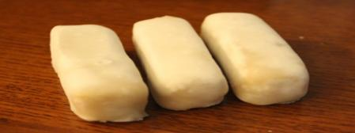
I Torroncini di pasta di reale di Alvito
Il torroncino di Alvito vanta di una storia di tre secoli . Le storiche pasticcerie di Alvito ancora oggi riempiono i loro banconi con queste prelibatezze. Sopra questi torroncini ci sono glasse di vario tipo la glassa bianca, il cioccolato fondente aromatizzato anche con diversi gusti come l’ arancia . Per la pasta reale ci servono uova,acqua,mandorle e a scelta nocciole,pistacchi,bergamotto,cacao,canditi,pinoli e rum. Per la copertura cioccolato fondente, al latte o gianduia.

Slide 7
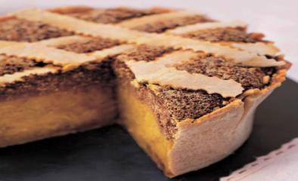
LA CASATA
La casata Pontecorvese pare sia nata in occasione della visita al paese di un Pontefice. Il dolce viene realizzato in occasione della Pasqua.
PROCEDIMENTO:Preparare la sfoglia e metterla in una teglia alta infarinata ed imburrata o oleata.
Preparare a parte il ripieno ne seguente modo, passare il formaggio, sbattere poco le uova (4 e 5 alla volta) aggiungere il formaggio , il cioccolato, il cedro ( tagliato a cubetti) , la cannella,la “ STREGA” (liquore) e lo zucchero. Mischiare preferibilmente con le mani e mettere la sfoglia. Tagliare successivamente delle striscioline di pasta e si copre a guarnire la Casata

Slide 8

Progetto svolto da:
Melita Baino
Greta De Girolamo
Eliana Micheletti
GRAZIE DELL’ATTENZIONE!

